Slide 1
ТЕМА 3.
Типология организаций и ее классификация

Slide 2
Содержание
деловые организации, их определение;
различие организаций по общественной функции;
типы отношений с партнерами организации;
различные принципы управления в организациях;
основы целеполагания и различие в типах;
союзные организации, их типология;
организационные образования.

Slide 3
Типология – классификация объектов по общности признаков.
В основу социологической типологии положены характеристики организаций с точки зрения их места в общественных отношениях и социальных функций.

Slide 4
Виды организаций
Деловые организации
Социальные организации

Slide 5
Деловые организации (предприятия, учреждения) создаются широкими социальными системами - государством, местной властью, партиями, акционерными обществами, либо отдельными коллективными предпринимателями.
Деловые организации
Производство и распределение
Умственный труд

Slide 6
С точки зрения "личность - общество"
Деловые организации
занятые удовлетворением человеческих потребностей
занятые в сфере общественной интеграции

Slide 7
Организации в общественных отношениях
потребитель
адресат

Slide 8
Межорганизационные отношения
кооперация
односторонние
объединительные
соподчинение

Slide 9
Организационно-массовый вид
аудиторный
индивидуализированное
совокупное
клиентурный
индивидуализированное
совокупное

Slide 10
Организации по принципам управления
Унинодальные («уни» – единица).
Мультинодальные («мульти» - много).
Гомогенные (однородные).
Гетерогенные (разнородные).

Slide 11
Типология по целеполаганию.
Ценностно-ориентированные организации
Целеполагающие организации
Целеустремленные организации
Целенаправленные организации
Целеориентированные организации
Целепригодные
Паразитические организации

Slide 12
Союзные организации
Ориентация во вне
Ориентация на внутренних участников

Slide 13
ВИДЫ ОРГАНИЗАЦИОННЫХ СТРУКТУР УПРАВЛЕНИЯ

Slide 14
Структура организации - порядок ее построения и принципы организации ее деятельности:
Включает в себя организационная характеристика системы, представляющая собой совокупность устойчивых, системообразующих связей и отношений, обеспечивающих стабильность и равновесие системы, взаимодействие, соподчиненость и пропорциональность составляющих ее элементов.

Slide 15
Звенья управления – это обособленные подразделения со строго определенными функциями.
связи вертикальные – это связи руководства и подчинения, субординационные, иерархические;
связи горизонтальные – связи кооперации и координации равноправных звеньев управления, назначение которых способствовать наиболее эффективному взаимодействию подразделений.
Характер связей:
Линейные связи – это связи подчинения по всему кругу вопросов; руководитель принимает преимущественно единоличные решения во всех вопросах управления.
Функциональные связи – это связи подчинения в пределах одной из функций управления.

Slide 16
По содержанию и функциональному назначению структуры определяются следующим образом:
технологические структуры – совокупность связей технологиче-ского процесса изготовления продукта
организационно-управленческие структуры – совокупность связей, обеспечивающих упорядоченность, координацию и регулирование деятельности организации по достижению ее целей
экономические структуры – совокупность отношений экономического взаимодействия отдельных членов организации
социально-психологические структуры – совокупность статусов членов организации и психологических отношений между сотрудниками

Slide 17
Ограничение двухмерных структур управления
между отдельными частями организаций такого рода возникает не сотрудничество, а конкуренция.
обычный способ представления структуры организаций серьезно затрудняет определение задач отдельных подразделений и измерение соответствующих показателей качества работы.
способствует созданию организаций, сопротивляющихся изменениям, особенно изменениям их структуры; поэтому они перерождаются в бюрократические структуры, не поддающиеся адаптации.
представление организационной структуры в виде двухмерного дерева ограничивает число и характер возможных вариантов решения возникающих проблем.

Slide 18
ИЕРАРХИЧЕСКИЕ СТРУКТУРЫ УПРАВЛЕНИЯ
принцип иерархичности уровней управления, при котором каждый нижестоящий уровень контролируется вышестоящим и подчиняется ему;
принцип соответствия полномочий и ответственности работников управления месту в иерархии;
принцип разделения труда на отдельные функции и специализации работников по выполняемым функциям;
принцип формализации и стандартизации деятельности, обеспечивающий однородность выполнения работниками своих обязанностей и скоординированность различных задач;
принцип обезличенности выполнения работниками своих функций;
принцип квалификационного отбора, в соответствии с которым наем и увольнение с работы производятся в строгом соответствии с квалификационными требованиями.

Slide 19
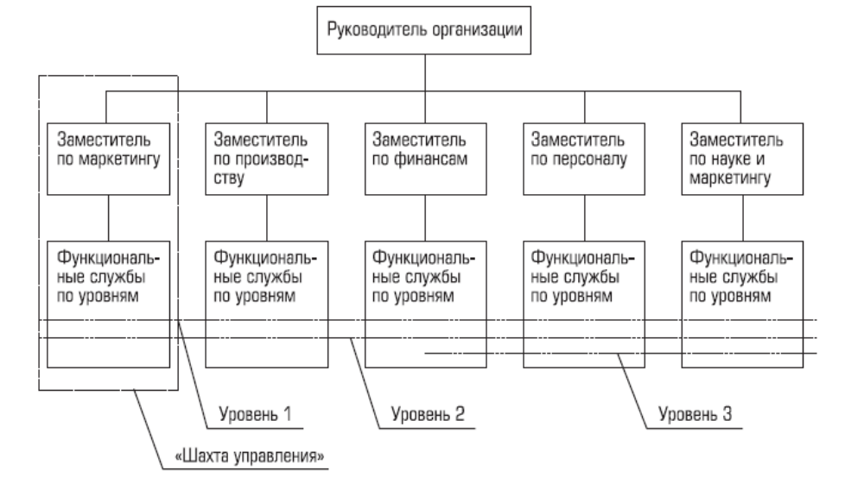
ЛИНЕЙНАЯ ОРГАНИЗАЦИОННАЯ СТРУКТУРА

Slide 20
Преимущества
Преимущества линейной структуры:
четкая система взаимных связей функций и подразделений;
четкая система единоначалия — вся совокупность процессов, имеющих общую цель, подчинена одному руководителю;
ясно выраженная ответственность;
быстрая реакция исполнительных подразделений на прямые указания вышестоящих.

Slide 21
Недостатки линейной структуры:
отсутствие звеньев, занимающихся вопросами стратегического планирования; в работе руководителей практически всех уровней оперативные проблемы («текучка») доминируют над стратегическими;
тенденция к волоките и перекладыванию ответственности при решении проблем, требующих участия нескольких подразделений;
малая гибкость и приспособляемость к изменению ситуации;
критерии эффективности и качества работы подразделений и организации в целом — разные;
тенденция к формализации оценки эффективности и качества работы подразделений приводит обычно к возникновению атмосферы страха и разобщенности;
большое число «этажей управления» между работниками, выпускающими продукцию, и лицом, принимающим решение;
перегрузка управленцев верхнего уровня;
повышенная зависимость результатов работы организации от квалификации, личных и деловых качеств высших управленцев.

Slide 22
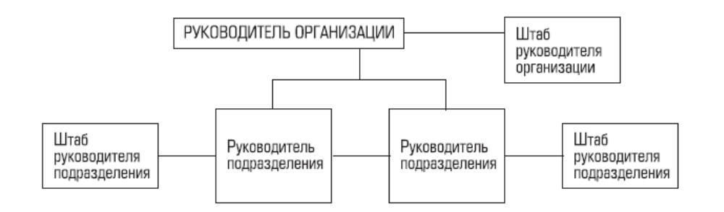
Линейно-штабная организационная структура

Slide 23
Достоинства линейно-штабной структуры:
более глубокая, чем в линейной, проработка стратегических вопросов;
некоторая разгрузка высших руководителей;
возможность привлечения внешних консультантов и экспертов;
при наделении штабных подразделений правами функционального руководства такая структура представляет хорошую основу для перехода к более эффективным органическим структурам управления.

Slide 24
Недостатки линейно-штабной структуры:
отсутствие четкого распределения ответственности, так как лица, готовящие решение, не участвуют в его выполнении;
тенденции к чрезмерной централизации управления;
аналогичные линейной структуре, частично — в ослабленном виде.

Slide 25
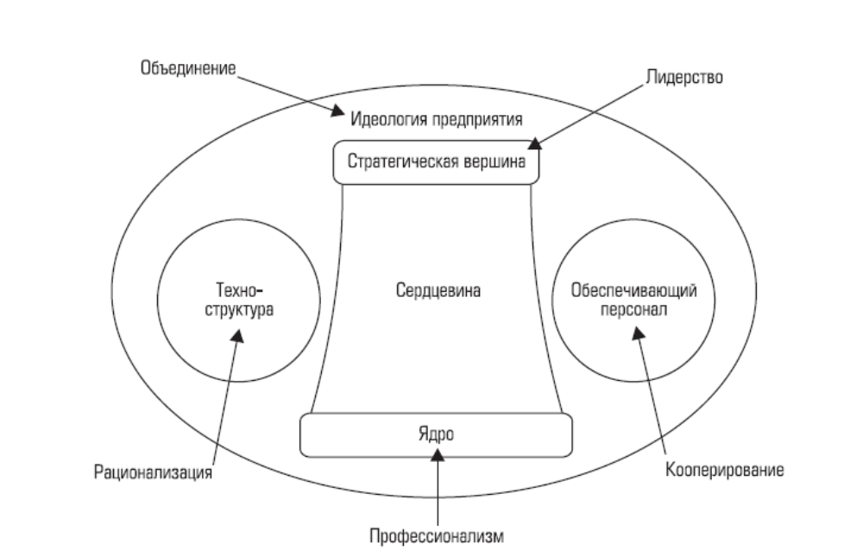
Пять основных частей структуры управления (Минцберг)

Slide 26
ФОРМАЛЬНАЯ И НЕФОРМАЛЬНЫЕ СТРУКТУРЫ
организационный (структурный);
групповой;
межличностный;
индивидуальный.

Slide 27
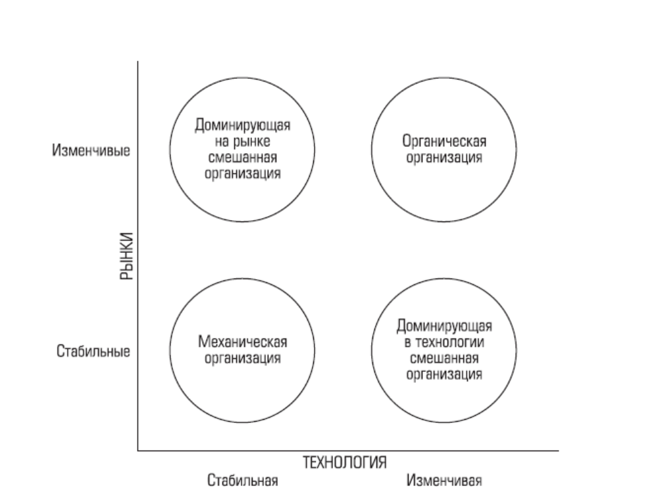
Типы организаций

Slide 28
Характеристики связи
тип связи (жесткая — гибкая),
цикличность (частота) и продолжительность связи,
степень психологической нагрузки персонала управления в процессе функционирования связи.

Slide 29
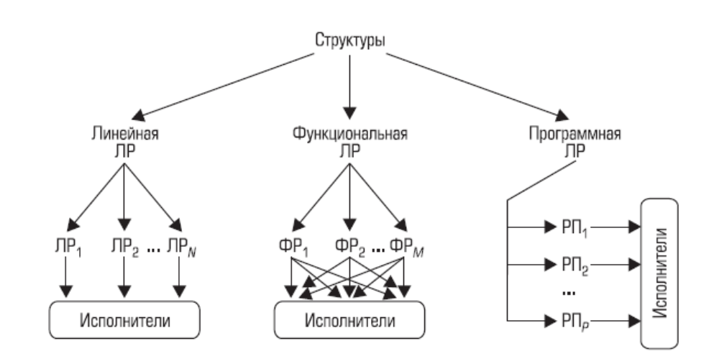
Базовые модели организационных структур

Slide 30
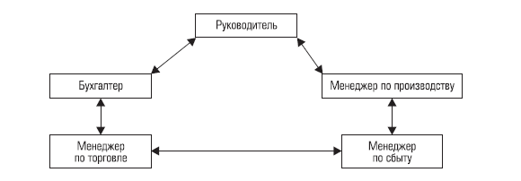
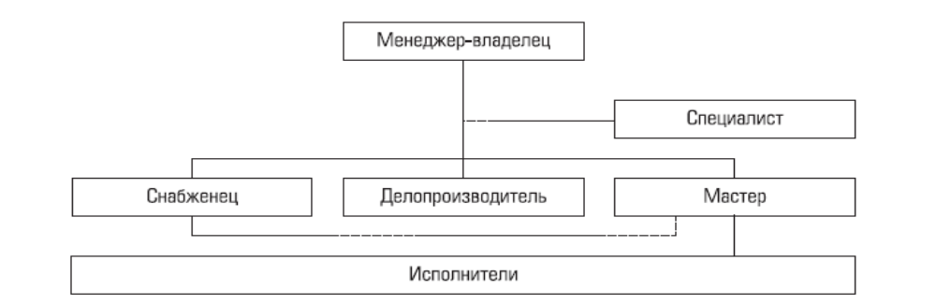
Примерная организационная структура малой фирмы

Slide 31
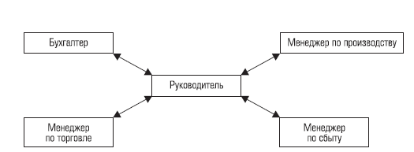
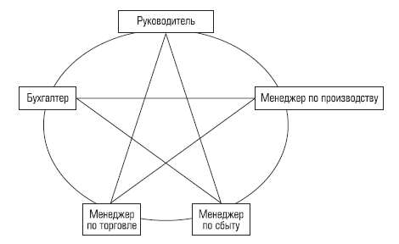
Примерная организационная структура малой фирмы

Slide 32
ДИВИЗИОНАЛЬНАЯ СТРУКТУРА УПРАВЛЕНИЯ
Дивизиональные структуры — структуры, основанные на выделении крупных автономных производственно-хозяйственных подразделений (отделений, дивизионов) и соответствующих им уровней управления с предоставлением этим подразделениям оперативно-производственной самостоятельности и с перенесением на этот уровень ответственности за получение прибыли.
Под отделением (дивизионом) подразумевается организационная товарно-рыночная единица, имеющая внутри необходимые собственные функциональные подразделения.

Slide 33
Типы дивизиональных структур:
• дивизионально-продуктивные;
• организационные, ориентированные на потребителя;
• дивизионально-региональные.

Slide 34
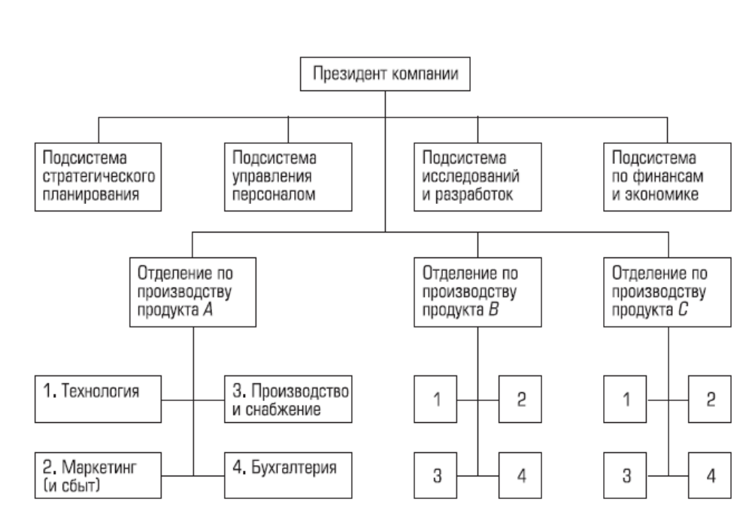
Продуктовая дивизиональная структура

Slide 35
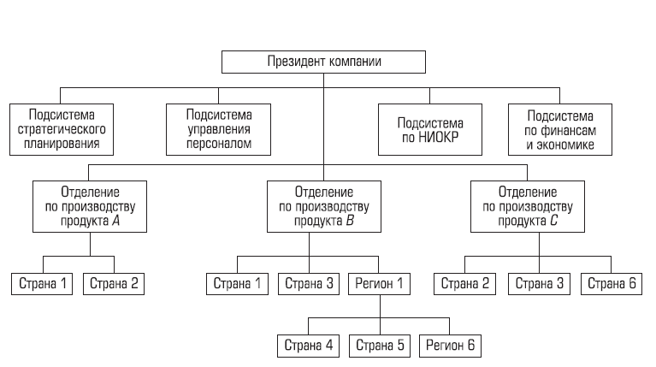
Региональная дивизионная структура

Slide 36
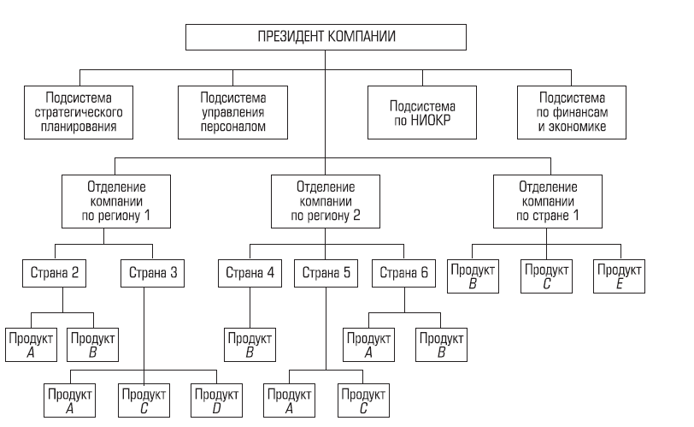
Глобально ориентированная продуктовая (товарная) структура

Slide 37
ПРОЕКТНАЯ СТРУКТУРА УПРАВЛЕНИЯ
Проектные структуры — это структуры управления комплексными видами деятельности, которые из-за их решающего значения для компании требуют обеспечения непрерывного координирующего и интегрирующего воздействия при жестких ограничениях по затратам, срокам и качеству работ.
Под проектной структурой управления понимается временная структура, создаваемая для решения конкретной комплексной задачи (разработки проекта и его реализации). Смысл проектной структуры управления состоит в том, чтобы собрать в одну команду самых квалифицированных сотрудников разных профессий для осуществления сложного проекта в установленные сроки с заданным уровнем качества и в рамках выделенных для этой цели материальных, финансовых и трудовых ресурсов.

Slide 38
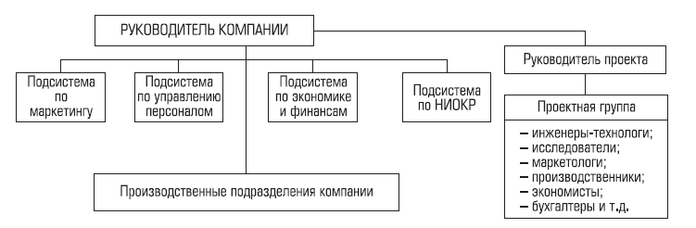

Slide 39
Преимущества
интеграция различных видов деятельности компании в целях получения высококачественных результатов по определенному проекту;
комплексный подход к реализации проекта, решению проблемы;
концентрацию всех усилий на решении одной задачи, на выполнении одного конкретного проекта;
большую гибкость проектных структур;
активизацию деятельности руководителей проектов и исполнителей в результате формирования проектных групп;
усиление личной ответственности конкретного руководителя как за проект в целом, так и за его элементы.

Slide 40
Недостатки
при наличии нескольких организационных проектов или программ проектные структуры приводят к дроблению ресурсов и заметно усложняют поддержание и развитие производственного и научно-технического потенциала компании как единого целого;
от руководителя проекта требуется не только управление всеми стадиями жизненного цикла проекта, но и учет места проекта в сети проектов данной компании;
формирование проектных групп, не являющихся устойчивыми образованиями, лишает работников осознания своего места в компании;
при использовании проектной структуры возникают трудности с перспективным использованием специалистов в данной компании;
наблюдается частичное дублирование функций.

Slide 41
МАТРИЧНАЯ СТРУКТУРА УПРАВЛЕНИЯ
Матричная структура отражает закрепление в организационном построении фирмы двух направлений руководства, двух организационных альтернатив.
Вертикальное направление — управление функциональными и линейными структурными подразделениями компании.
Горизонтальное — управление отдельными проектами, программами, продуктами, для реализации которых привлекаются человеческие и иные ресурсы различных подразделений компании.

Slide 42
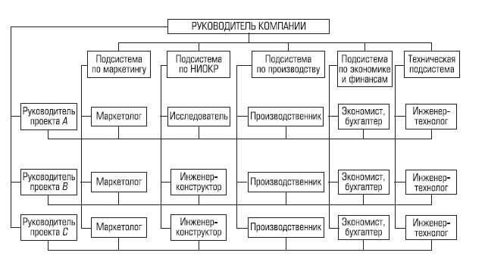

Slide 43
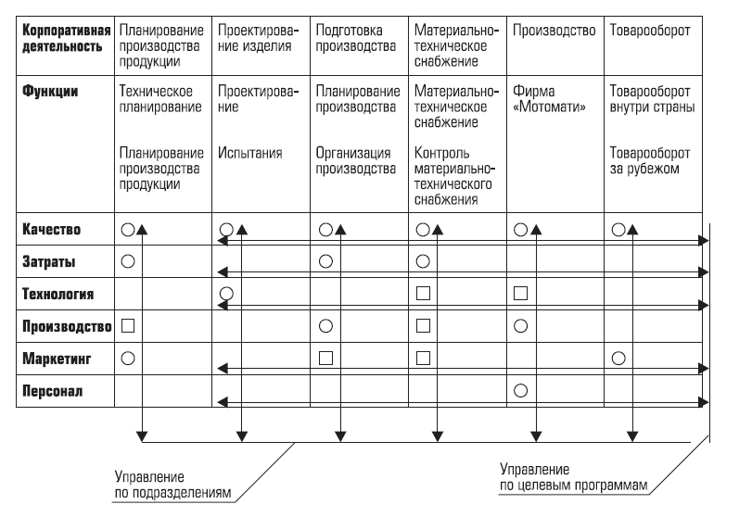

Slide 44
Достоинства
интеграция различных видов деятельности компании в рамках реализуемых проектов, программ;
получение высококачественных результатов по большому количеству проектов, программ, продуктов;
значительная активизация деятельности руководителей и работников управленческого аппарата в результате формирования
проектных (программных) команд, активно взаимодействующих с функциональными подразделениями, усиление взаимосвязи между ними;
вовлечение руководителей всех уровней и специалистов в сферу совершенствования производства;
сокращение нагрузки на руководителей высшего уровня управления;
усиление личной ответственности конкретного руководителя как за проект (программу) в целом, так и за его элементы;
• достижение большей гибкости и скоординированности работ.

Slide 45
Недостатки
сложна для практической реализации;
структура сложна, громоздка и дорога не только во внедрении, но и в эксплуатации;
является непонятной формой организации;
система двойного подчинения приводит к конфликтам;
наблюдается тенденция к анархии;
характерна борьба за власть;

Slide 46
ХОЛДИНГОВЫЕ СТРУКТУРЫ УПРАВЛЕНИЯ
Холдинговые структуры управления корпорацией являются доминирующими.
На сегодняшний день под холдингом понимается совокупность юридических лиц, связанных между собой отношениями, при которых головная компания управляет деятельностью других компаний
Структура управления определяется конкретными формами и способами контроля, реализуемыми в корпорации. В

Slide 47
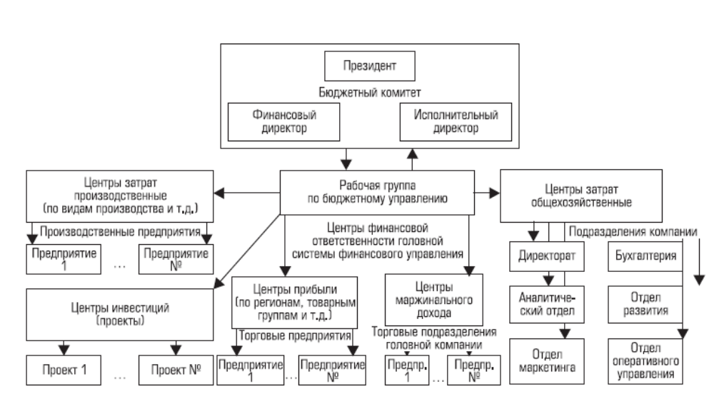

Slide 48
СОВРЕМЕННЫЕ ТЕНДЕНЦИИ РАЗВИТИЯ КОМПАНИИ
базирующиеся на рациональной организации»
базирующиеся на знаниях и информации
переход к новой модели управления, в основе которой лежат интеграционные процессы в компаниях, их объединение с помощью глобальных информационных систем в стратегические альянсы и другие союзы самых разных типов

Slide 49
основные направления модификации компаний и структур управления
переход от узкой функциональной специализации к
сокращение числа иерархических уровней
повышение роли инновационной деятельности,
повышение статуса информационных и кадровых средств интеграции (например, комбинации персонала) по сравнению с технократической и структурной интеграцией;
Установление филиальных форм связи между самой компанией и другими
предприятиями;
создание автономных групп (команд), постоянное повышение творческой и производственной отдачи персонала.

Slide 50
Объект изменения | Современная модель | Модель будущего
Организация | Иерархия, бюрократия | Сети
Критический фактор конкурентного преимущества | Материальные и финансовые активы | Интеллектуальные активы
Организационные структуры управления | Структуры вертикального подчинения | Адаптивные структуры
Ожидания персонала | Удовлетворение насущных потребностей | Качественные рост персонала
Выгоды | Стоимость | Время
Рынки | Внутренние | Глобальные
Ориентация деятельности | Прибыль, повышение эффективности производства | Удовлетворение конкретного потребителя
Качество | Достижение заданного | Достижение возможного

